Slide 1
Web Academy
Git/GitHub
Aula 02 - Módulo - Controle de Versão

Slide 2
Sumário
Fundamentos das Estratégias de Integração
Pull Request
Merge
Rebase
Conflitos
Estratégias de Branching
Git Flow
Github Flow
Trunk Based
Considerações Finais
Laboratório 02

Slide 3
Fundamentos

Slide 4
Pull Request
Um pull request no Git é uma solicitação feita por um colaborador de um repositório para que as alterações que ele fez em sua cópia local sejam incorporadas ao repositório principal. É uma prática comum em projetos colaborativos, onde várias pessoas trabalham juntas no mesmo código-fonte.
O processo geral de um pull request envolve os seguintes passos:
Clone do Repositório: O colaborador faz um clone do repositório principal para sua própria conta no GitHub, criando assim uma cópia do projeto onde ele pode fazer suas modificações.
Criação de uma Branch: O colaborador cria uma nova branch em sua cópia local do repositório para implementar as alterações. Esta branch geralmente é baseada na branch principal do projeto.
Implementação das Alterações: O colaborador faz as modificações desejadas em sua branch local, realizando commits conforme avança no trabalho.
Push das Alterações: Depois de completar as modificações e realizar commits, o colaborador faz push da sua branch para o seu fork no GitHub.
Abertura do Pull Request: No GitHub, o colaborador abre um pull request, indicando a branch e o repositório de onde deseja enviar suas alterações. Neste momento, ele pode descrever as mudanças feitas e iniciar uma discussão sobre o código.
Revisão e Discussão: Outros colaboradores ou mantenedores do projeto podem revisar o código, fazer comentários, sugerir alterações e discutir as implementações propostas.
Atualizações e Mais Discussão: Com base nos comentários recebidos, o colaborador pode fazer ajustes em sua branch local, realizar novos commits e push para o pull request, continuando o processo de revisão e discussão.
Merge: Uma vez que o pull request tenha sido revisado e aprovado, um mantenedor do projeto pode realizar o merge das alterações na branch principal do repositório.

Slide 5
Pull Request
Um exemplo prático seria:
Colaborador "WebDev" faz um clone de um projeto chamado "ProjetoWA" no GitHub para sua própria conta.
Ela cria uma nova branch chamada "feature-nova" em sua cópia local do repositório.
WebDev implementa uma nova funcionalidade nessa branch, fazendo commits conforme avança.
Depois de terminar, ela faz push da branch "feature-nova" para o seu fork no GitHub.
No GitHub, WebDev abre um pull request, solicitando que as alterações da sua branch sejam incorporadas à branch principal do projeto "ProjetoWA".
Outros colaboradores revisam o código, fazem comentários e sugerem alterações.
WebDev faz ajustes com base nos comentários recebidos, faz novos commits e push para o pull request.
Um mantenedor do projeto revisa as alterações e, uma vez aprovadas, realiza o merge da branch "feature-nova" na branch principal do repositório "ProjetoWA".

Slide 6
Merge
O comando git merge é utilizado no Git para integrar as alterações de uma branch para outra. Essa operação combina as alterações feitas em uma branch específica com outra branch, geralmente a branch atual (onde você está trabalhando). Aqui está um resumo do comando git merge:
Sintaxe básica:
git merge <nome_da_branch>
Funcionamento:
O Git tenta aplicar as alterações da branch especificada (<nome_da_branch>) na branch atual.
Se as alterações forem aplicadas com sucesso, o Git cria um novo commit de merge para registrar a integração das alterações.
Se houver conflitos entre as alterações das duas branches, o Git irá sinalizar esses conflitos e você precisará resolvê-los manualmente antes de continuar com o merge.

Slide 7
Merge
Exemplo:
Suponha que você tenha uma branch chamada feature onde desenvolveu uma nova funcionalidade e deseja mesclar essas alterações na branch main. Aqui está como você faria isso:
Primeiro, você precisa mudar para a branch main: git checkout main
Em seguida, você mescla as alterações da branch feature na branch main usando o comando git merge: git merge feature
Se não houver conflitos, o Git irá criar automaticamente um novo commit de merge. Se houver conflitos, você precisará resolvê-los manualmente.
Após resolver quaisquer conflitos e fazer as alterações necessárias, você pode finalizar o merge: git merge --continue
Isso completará o merge e as alterações da branch feature estarão integradas na branch main.
Lembre-se de que é importante entender os impactos do merge antes de realizar a operação, especialmente em projetos colaborativos, para evitar introduzir problemas no código

Slide 8
Rebase
O comando git rebase é uma ferramenta poderosa no Git usada para modificar o histórico de commits de uma ramificação.
Em vez de mesclar alterações de uma ramificação para outra (como no caso do git merge), o git rebase reaplica os commits de uma ramificação em cima de outra. Isso pode ser útil para manter um histórico de commits mais linear e limpo.
Aqui está um resumo do processo de rebase:
Escolha a base: Você especifica a ramificação para a qual deseja aplicar seus commits.
Escolha os commits: O Git identifica os commits que estão na sua ramificação atual, mas não na base escolhida.
Reaplique os commits: O Git aplica os commits selecionados um por um, na ordem em que foram feitos, diretamente na ponta da base escolhida.
Resolução de conflitos: Se houver conflitos entre os commits selecionados e a base, você precisará resolvê-los conforme o Git os aplica.
Conclusão do rebase: Uma vez que todos os commits foram aplicados com sucesso, o rebase está completo.

Slide 9
Rebase
Exemplo:
Suponha que você tenha uma ramificação feature onde trabalhou em algumas funcionalidades e gostaria de rebaseá-la na ramificação main. Aqui está como você faria isso:
Primeiro, verifique se está na ramificação feature:
git checkout feature
Em seguida, execute o rebase na main:
git rebase main
Se houver conflitos, o Git irá pausar o processo de rebase e indicar os arquivos com conflitos. Você precisará editá-los para resolver os conflitos, adicionar as mudanças e continuar o rebase usando: git rebase --continue
Uma vez resolvidos todos os conflitos e o rebase for concluído, você pode atualizar a ramificação main com as mudanças rebaseadas: git checkout main
git merge main
É importante lembrar que o rebase reescreve o histórico de commits, portanto, deve ser usado com cuidado, especialmente em colaboração com outros desenvolvedores.

Slide 10
Rebase
Regra de ouro:
Não faça rebase se outras pessoas já estiverem trabalhando com commits que vocês já executou!
O rebase “muda o passado”!
Vai dar muito trabalho para consertar toda a bagunça que isso tem o potencial de criar!
Por isso, só faça rebase em código que só você sabe que ninguém está usando os commits que você já executou!

Slide 11
Resolvendo Conflitos
Durante o desenvolvimento colaborativo em projetos Git, conflitos de merge podem surgir quando duas ou mais ramificações têm alterações conflitantes no mesmo trecho de código.
Isso ocorre quando o Git não consegue determinar automaticamente como mesclar as alterações devido a diferenças entre as versões.
Conflitos de merge exigem intervenção manual para resolver as discrepâncias e garantir uma mesclagem bem-sucedida.

Slide 12
Resolvendo Conflitos
Exemplo:
Suponha que você e outro colaborador estejam trabalhando em um projeto Git. Ambos modificam o mesmo arquivo, exemplo.txt, em ramos diferentes.
Colaborador A: Modifica exemplo.txt adicionando uma linha no topo do arquivo. exemplo.txt:
Linha adicionada por A
Conteúdo existente
Colaborador B: Modifica exemplo.txt adicionando uma linha no final do arquivo. exemplo.txt:
Conteúdo existente
Linha adicionada por B
Quando você tenta mesclar essas alterações, o Git não consegue determinar automaticamente como deve ser feita a mesclagem, pois ambas as alterações ocorreram na mesma área do arquivo. Isso resulta em um conflito de merge.

Slide 13
Resolvendo Conflitos
Para resolver o conflito, você deve:
Abrir o arquivo exemplo.txt em um editor de texto.
Identificar as áreas em conflito, que serão marcadas pelo Git com algo semelhante a:
<<<<<<< HEAD
Linha adicionada por A
=======
Linha adicionada por B
>>>>>>> branch-B
Decidir como mesclar as alterações manualmente. Você pode optar por manter uma, ambas ou criar uma versão combinada.
Após editar o arquivo, remova as marcações de conflito (<<<<<<<, =======, >>>>>>>) e salve as alterações.
Adicione o arquivo modificado ao índice com git add exemplo.txt.
Finalize o merge com git merge --continue.
Resolva quaisquer outros conflitos pendentes, se houver, e finalize o processo de merge.
Ao lidar com conflitos de merge, é importante comunicar-se com outros colaboradores para garantir que as alterações sejam mescladas corretamente e que o código resultante seja funcional e semanticamente consistente.

Slide 14
Git Flow

Slide 15
Git Flow
Git Flow é uma estratégia de ramificação muito utilizada.
Git Flow é particularmente útil quando o ciclo de desenvolvimento está centrado em torno de releases ou tem várias versões ao mesmo tempo em produção.
Se você trabalha usando Scrum e espera fazer um único lançamento no final do sprint, então você vai querer usar o Git Flow.
Além disso, se você depende de QA para testar manualmente seu código antes de ir para produção, então esta pode ser outra razão pela qual você pode querer usar o Git Flow

Slide 16
Git Flow
O Git Flow trabalha com várias ramificações que precisam ser configuradas.
main (ou master) - armazena a versão atualmente lançada do código e deve corresponder ao código que está em produção.
develop - armazena uma cópia da ramificação principal com todas as alterações adicionais que foram adicionadas desde o último lançamento.
feature - os desenvolvedores se ramificam a partir de develop e criam ramificações de funcionalidades para quaisquer novas funcionalidades em que estão trabalhando. Não há uma única ramificação chamada feature, ao contrário de main e develop.
Os nomes das ramificações geralmente serão nomeados com base na mudança que está sendo feita, como bug/CorreçãoNoServicoStackOverflow.
release - uma vez que os desenvolvedores terminam as alterações, uma nova ramificação é mesclada de develop para criar o lançamento.
A ramificação geralmente será nomeada após o número do lançamento release/1.2.3.
hotfix - se houver um problema urgente de produção que requer uma correção de código, então uma ramificação de hotfix é criada.
Isso é ramificado diretamente de main e geralmente será nomeado após o incidente hotfix/INC1234-PaginaInvalida

Slide 17
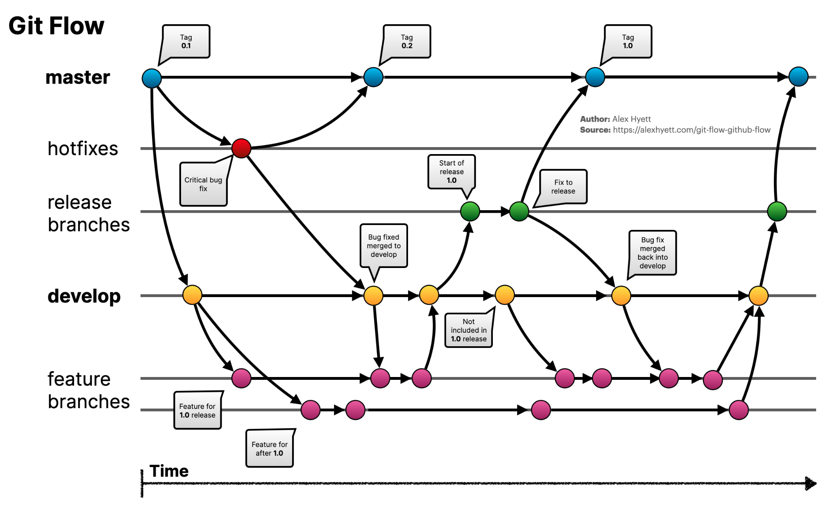
Git Flow
https://www.alexhyett.com/git-flow-github-flow/

Slide 18
Git Flow
Ao usar o GitFlow, este é o fluxo geral de como as ramificações são usadas:
Para novos projetos, uma ramificação main é criada primeiro e deixada vazia, talvez exceto por um arquivo README.md.
Uma ramificação develop é imediatamente ramificada a partir de main.
Nenhuma alteração é feita diretamente em main ou develop, a menos que você seja um "cowboy".
Os desenvolvedores se ramificarão de develop para uma ramificação de feature para fazer suas alterações.
As alterações de develop ocasionalmente precisarão ser mescladas na ramificação de feature, dependendo de quanto tempo leva para desenvolver a funcionalidade.
Uma vez que uma alteração é feita, uma pull request (PR) é criada para que a equipe possa revisar a alteração antes que seja mesclada em develop.
Quaisquer alterações conflitantes que tenham ocorrido em develop precisarão ser resolvidas antes que a funcionalidade possa ser mesclada.
Uma vez que todo o trabalho para o lançamento tenha sido concluído, uma ramificação de lançamento é ramificada de develop.
Normalmente, uma equipe de QA executará seus testes neste lançamento antes que ele esteja pronto para produção.
Enquanto isso, os desenvolvedores podem continuar trabalhando na ramificação develop em funcionalidades para o próximo lançamento.

Slide 19
Git Flow
Se um problema for encontrado com na release, então uma ramificação geralmente é criada a partir da ramificação da release para trabalhar na correção.
Então feito o merge assim que for revisado.
Quando se trata de lançar, os lançamentos geralmente são criados a partir da ramificação de lançamento ou da ramificação principal após o lançamento ser mesclado.
Se você lançar a partir de main, há um risco de que o que você está lançando seja diferente do que foi testado pelo QA. No entanto, isso não deve acontecer se você seguir o processo corretamente.
De qualquer forma, o lançamento deve ser marcado com o número do lançamento para que você saiba exatamente o que foi lançado e quando.
Após o lançamento, a ramificação main será mesclada em develop para que quaisquer alterações feitas durante os testes sejam contabilizadas.
Se houver um problema de produção após um lançamento, então geralmente será criada uma ramificação de hotfix a partir da ramificação main para aplicar a correção.

Slide 20
Git Flow
Prós do Git Flow
Permite trabalhar em múltiplas versões em paralelo.
Fornece controle de versão claro, já que cada release é marcada e testada individualmente e é fácil de rastrear.
Permite que vários desenvolvedores trabalhem na mesma funcionalidade.
Permite alternar entre o trabalho de versões atuais e futuras, já que eles vivem em caminhos separados.
Contras do Git Flow
Não é adequado para entrega ou implantação contínua.
Muitas ramificações para manter. Você precisa se lembrar de mesclar as ramificações de volta para outras para manter a consistência.
Devido ao overhead necessário para lançar, pode levar ao acúmulo de débitos técnicos.

Slide 21
GitHub Flow

Slide 22
GitHub Flow
O Fluxo GitHub, como o próprio nome sugere, é a estratégia de branch usada pelo GitHub.
No entanto, você não precisa estar usando o GitHub para utilizar essa estratégia de branch.
Com o Fluxo GitHub, você só tem duas branches:
main (ou master) - similar ao GitFlow, a branch principal contém todo o código implantável do projeto.
feature - os desenvolvedores criam branches diretamente da branch principal para trabalhar em novos recursos.

Slide 23
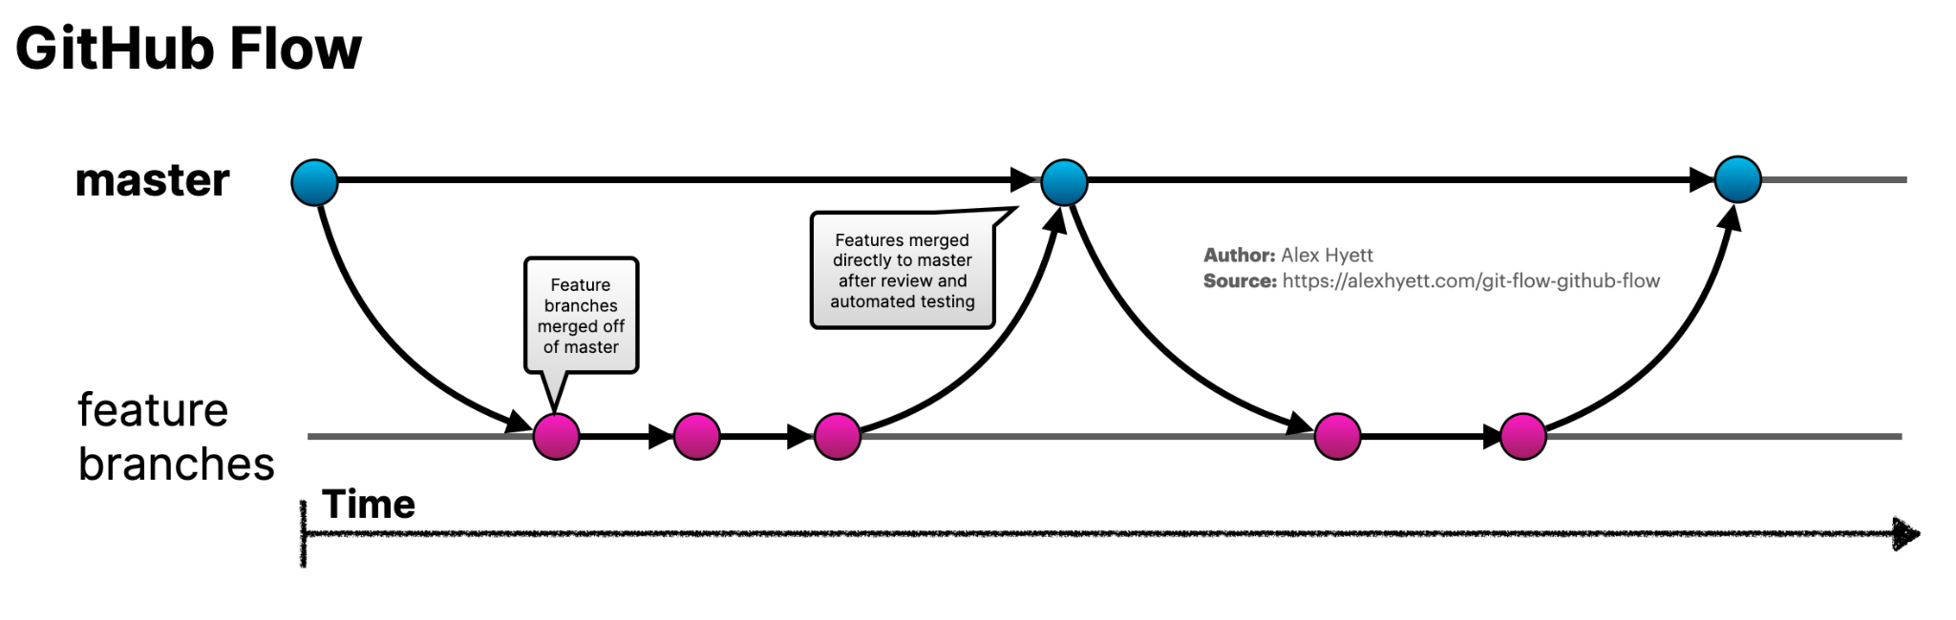
GitHub Flow
https://www.alexhyett.com/git-flow-github-flow/

Slide 24
GitHub Flow
Para o Fluxo GitHub, o processo geral é o seguinte:
Uma branch principal vazia é criada no início de um novo projeto.
Cada alteração trabalhada é ramificada diretamente da branch principal para uma branch de feature.
Uma vez que um recurso está pronto, ele é testado na branch de feature e o código é revisado antes de ser mesclado à branch principal.
Uma vez que o recurso tenha sido mesclado à branch principal, ele deve ser liberado para produção imediatamente.

Slide 25
GitHub Flow
Ao contrário do Git Flow, não há conceito de branch de release. Cada recurso compõe sua própria versão e, portanto, tudo que for mesclado deve estar em um estado implantável.
Da mesma forma, com o Fluxo GitHub, os hotfixes são tratados da mesma forma que as branches de feature, pois eles já se ramificam da branch principal.
Geralmente, as equipes que usam o Fluxo Git Flow possuem um grande número de testes automatizados que são executados em cada recurso antes de sua mesclagem.
Lidar com recursos e lançamentos dessa maneira permite que as equipes liberem várias vezes ao dia, em vez de no final de um sprint.
Para poder liberar rapidamente, você precisa ter um conjunto de testes automatizados sólido e implementações automatizadas sem intervenção manual.

Slide 26
GitHub Flow
Prós do GitHub Flow
Permite entrega e implantações contínuas.
Quase nenhum gerenciamento de branch é necessário além de limpar branches de feature após o lançamento.
Incentiva as equipes a lançar rapidamente e obter feedback sobre o trabalho realizado.
Menos chance de dívida técnica se acumular, pois ela pode ser resolvida sem tanta sobrecarga.
Contras do GitHub Flow
Requer uma estrutura de teste automatizada sólida e um processo de lançamento automatizado.
Não se adapta bem a recursos grandes em que vários desenvolvedores precisam trabalhar em paralelo.
É necessária diligência extra, pois qualquer bug mesclado no main irá direto para a produção.

Slide 27
TrunkBased

Slide 28
TrunkBased
A estratégia Trunk-Based Development (TBD) é um método de desenvolvimento de software que se baseia na ideia de ter um único ramo principal (trunk) onde todo o desenvolvimento acontece.
Nesse modelo, as equipes trabalham diretamente no tronco principal do repositório de código, o que facilita a integração contínua e o rápido feedback.
O desenvolvimento é muito mais simplificado porque se concentra na branch principal como a fonte de correções e lançamentos. Presume-se que a branch principal esteja sempre estável, sem problemas e pronta para implantação.

Slide 29
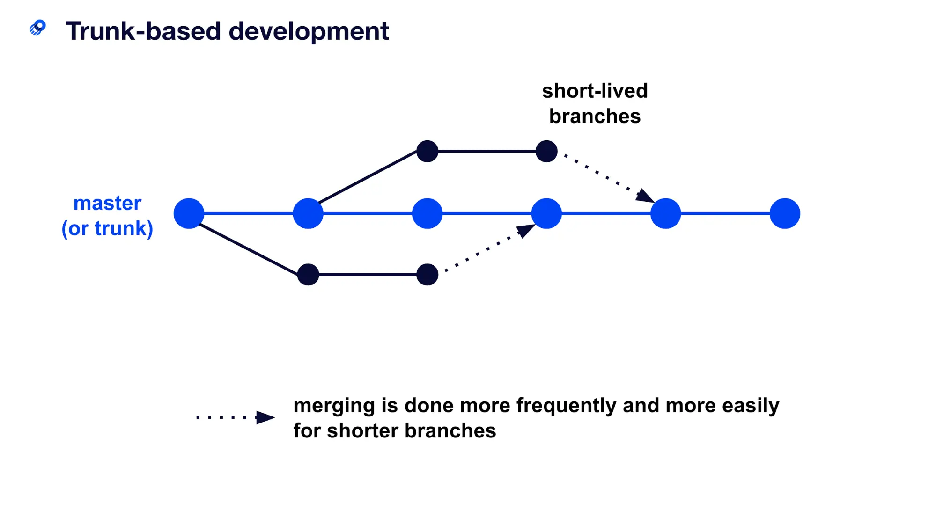
TrunkBased
https://www.optimizely.com/optimization-glossary/trunk-based-development/

Slide 30
TrunkBased
O uso de feature flags (ou toggles) é uma prática comum no Trunk-Based Development.
As feature flags são mecanismos que permitem ativar ou desativar determinadas funcionalidades do software de forma dinâmica, sem a necessidade de fazer deploy de novas versões.
Isso permite que as equipes controlem o lançamento de novas funcionalidades, testem novas ideias com um público selecionado e até mesmo revertam rapidamente alterações caso ocorram problemas.
https://trunkbaseddevelopment.com/feature-flags/

Slide 31
TrunkBased
Prós:
Entrega Contínua: Permite entregas contínuas de pequenas alterações.
Redução de Riscos: As funcionalidades podem ser lançadas gradativamente, reduzindo o risco de problemas em larga escala.
Feedback Rápido: Facilita a obtenção de feedback rápido dos usuários.
Colaboração Eficiente: Todos os desenvolvedores trabalham no mesmo ramo, facilitando a colaboração e a integração contínua.
Contras:
Complexidade de Gestão: Gerenciar várias flags de recursos pode se tornar complexo.
Potencial de Acúmulo de Dívidas Técnicas: Se não forem gerenciadas adequadamente, as flags de recursos podem levar a dívidas técnicas.
Dependência de Infraestrutura: A funcionalidade de feature flag depende de uma infraestrutura robusta e confiável.

Slide 32
Considerações
Finais

Slide 33
Considerações Finais
Controle de Versão não é opcional
Mesmo em projetos de um dev só!
Gerenciamento de Risco mais básico de todos!
Git
Uma das ferramentas mais recentes e mais adotadas no mundo para controle de versão
Estratégia distribuída
Só é efetiva se os desenvolvedores souberem usá-la!
Estratégias de Administração dos Branches
Não existe uma melhor que a outra!
Todas tem prós e contras
Existe a estratégia mais adequada para um determinado ambiente de desenvolvimento, time ou produto

Slide 34
Laboratório de Prática (LP) 02

Slide 35
Laboratório 02
Ir no site
https://learngitbranching.js.org/?locale=pt_BR
Realizar as atividades descritas nas abas:
Main
Sequência Introdutória
Movendo Trabalhos Por aí
Temas Avançados
Remote
Push & Pull -- repositórios remotos no Git!
Entregável da Atividade
Documento (Google Presentation - obrigatório)
Print da Tela de Execução de cada etapa das atividades
Para cada print, um slide!!
Boa Diversão!

Slide 36
Referências
Material do professor David Fernandes!
https://www.linkedin.com/pulse/gitflow-x-github-flow-luiz-henrique-oliveira-amorim/?originalSubdomain=pt

